Slide 1
클라우드 컴퓨팅
Private FL-GAN: Differential Privacy Synthetic Data Generation Based on Federated Learning
가천대학교
202340211
김도형

Slide 2
목차
Information
Introduction
Private Federated Learning – GAN
Experiment
Conclusion
Additionally

Slide 3

1. Information
최적의 솔루션에 근접하기 위한 PG-FFL (Policy Gradient Fair Federated Learning)
확장 가능한 연합 학습 프레임워크
FL 알고리즘의 추가 플러그인
정책 기울기 강화 학습 알고리즘 기반으로 클라이언트 학습 모델의 로컬 매개변수를 관찰로 사용
클라이언트에 서로 다른 집계 가중치 할당하여 균형을 맞추는걸 목표
심층 강화 학습(DRL) 알고리즘 기반 플러그인 사용
FedAvg 및 FedProx으로 포팅 (FL 최적화 알고리즘)
Notes:
심층 강화 학습(DRL) 알고리즘 기반 플러그인 사용
집계 가중치 조정을 포함하지 않는 연합 학습 알고리즘
FedAvg 및 FedProx으로 포팅 (FL 최적화 알고리즘)
PG-FFL이 여러 데이터 세트에서 공정성을 크게 향상시킴

Slide 4
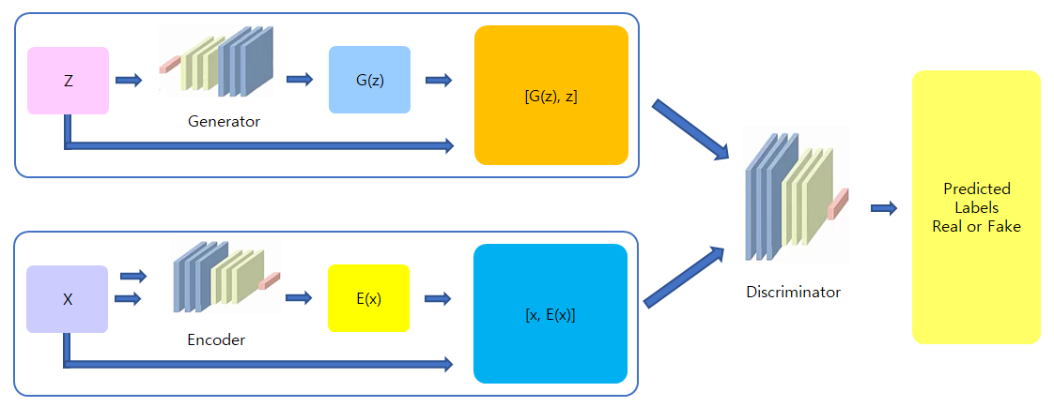
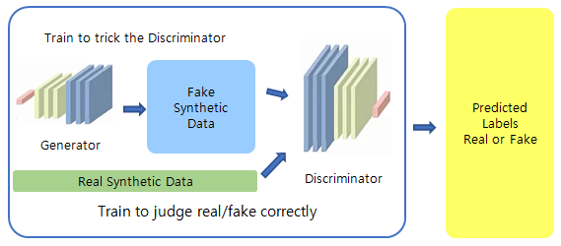
1. Information
실험
Bi-directional GAN
DCGAN
CycleGAN
PG-FFL + GAN

Slide 5
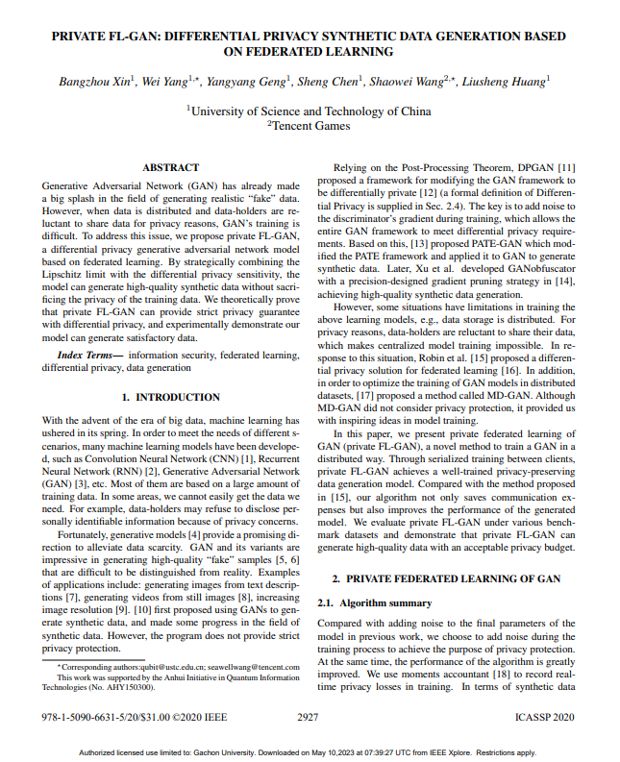
1. Information
Journal Info. | Name | International Conference on Acoustics, Speech and Signal Processing (ICASSP)
 | Category | Signal Processing Data generation Security of data
 | Impact Score | 16.50
Year |  | 2020
Author Info. |  | Bangzhou Xin, Wei Yang, Yangyang Geng, Seng Chen, Shaowei Wang, Lius…
Keywords |  | Training, Differential privacy, Distributed databases, Training data, Signal processing algorithms, Generative adversarial networks, Data models
출처: https://ieeexplore.ieee.org/abstract/document/9054559
Notes:
13

Slide 6
1. Information
Dataset
MNIST
CelebA

Slide 7

2. Introduction
Abstract
GAN(Generative Adversarial Network)은 사실적인 가짜 데이터를 생성하는 분야에서 이미 큰 주목을 받음
그러나 데이터가 분산되고 데이터 소유자가 개인정보보호를 위해 데이터 공유를 꺼리는 경우 GAN의 교육이 어려움
이 문제를 해결하기 위해 연합학습 기반의 차등 프라이버시 생성 적대적 네트워크 모델인 비공개 FL-GAN을 제안
Lipschitz 한계와 차등 프라이버시 민감도를 전략적으로 결합함으로써 모델은 훈련 데이터의 프라이버시를 희생하지 않고 고품질 합성 데이터를 생성할 수 있음
Lipschitz란?
두 점 사이의 거리를 일정 비 이상으로 증가시키지 않는 함수
Notes:
립시트
즉. 우변에서 M 만 남기게 되면, 좌변이 기울기의 절대값을 구하는 것과 같게 됩니다.
따라서 f의 미분계수가 M을 넘어가지 않는다는 것으로 해석됩니다.

Slide 8
2. Introduction
개인정보보호를 이유로 데이터 보유자는 데이터 공유를 꺼려하므로 중앙 집중식 모델 교육이 불가능함
DPGAN은 사후 처리 이론에 따라 차등 비공개가 되도록 GAN 프레임워크를 수정하는 프레임워크(전체 GAN 프레임워크가 차등 프라이버시 요구 사항을 충족할 수 있도록 훈련 중에 판별자의 기울기에 노이즈 추가)
본 논문에서는 분산 방식으로 GAN을 훈련시키는 새로운 방법인 GAN의 개인 연합 학습(Private Federated Learning – GAN)을 제시함
Private FL-GAN은 클라이언트 간의 직렬화된 훈련을 통해 잘 훈련된 개인정보보호 데이터 생성 모델을 달성함
통신 비용 절약 및 생성된 모델의 성능 향상

Slide 9
3. Private FL-GAN
알고리즘 요약
노이즈 추가 및 알고리즘 성능 향상
합성 데이터 생성 모델 선택 관점에서 그래디언트 패널티가 있는 WGAN 선택
분산 스토리지 데이터를 전반적으로 사용하여 모델을 교육하는 방법 사용(병렬 훈련, 연속 학습)

Slide 10
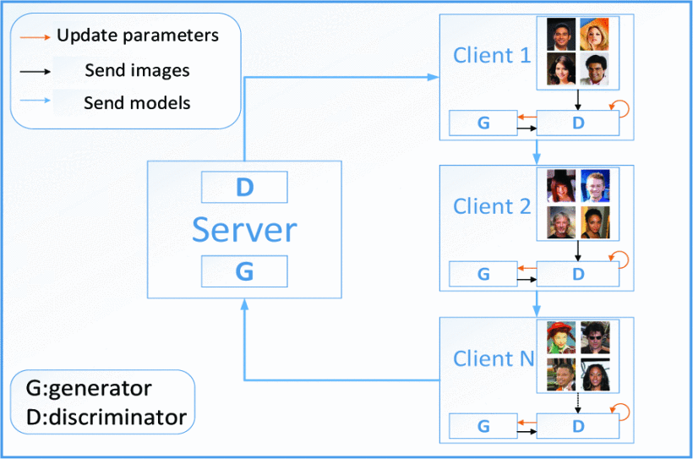
3. Private FL-GAN
알고리즘 프레임워크
Notes:
각 클라이언트가 제한된 데이터를 가지고 있을 때 효과적인 모델을 교육하기 위해 데이터에 대한 액세스가 더 자주 발생하여 개인정보유출 위험이 증가함
모든 클라이언트에 액세스한 후 모델을 업데이트하는 것은 의심할 여지 없이 데이터 사용의 낭비이며 개인정보 노출 위험을 증가 시킴
각 클라이언트가 동일한 모델의 매개변수를 순차적으로 업데이트하여 더 적은 데이터 액세스로 더 나은 모델 훈련함

Slide 11
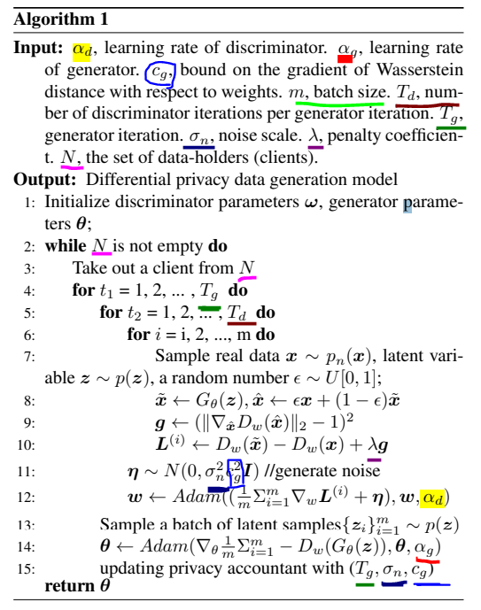
3. Private FL-GAN
각 클라이언트에는 고유한 데이터셋이 있음
학습 프로세스에 노이즈를 추가하면 결과 모델이 차등 프라이버시를 충족할 수 있음
모델이 공개되더라도 클라이언트의 데이터 프라이버시가 침해되지 않음
모델은 판별자와 생성자를 포함하여 서버에 의해 초기화 됨. 서버는 모델을 모든 클라이언트에게 보냄
클라이언트 i의 총 Tg 라운드에 대한 생성기 훈련의 각 라운드에서 생성기는 판별자가 Td번 훈련된 후에 업데이트 됨
나머지 클라이언트 중 하나를 임의로 선택하고 모든 클라이언트가 교육에 참여하고 최종 모델을 서버에 반환할 때까지 2단계를 수행함
모델 학습 절차

Slide 12
4. Experiment
벤치마크 데이터셋(MNIST, CelebA) 수행
프라이버시 수준의 특정 값이 이미지 품질에 미치는 영향을 알아보기 위해 데이터셋에 대한 여러 실험 수행
실험중 다양한 프라이버시 매개변수를 설정하여 학습했으며 여러 프라이버시 보호 수준 모델 얻음
생성된 이미지는 서로 다른 수준의 프라이버시 매개변수에 해당함
프라이버시 수준이 높을 때 선명한 이미지를 생성할 수 있음을 알 수 있음
큰 프라이버시 매개변수는 프라이버시 침해의 위험이 크다는 것을 의미하지만 더 잘 생성된 데이터를 의미함(개인정보보호와 성능 간의 균형임)

Slide 13
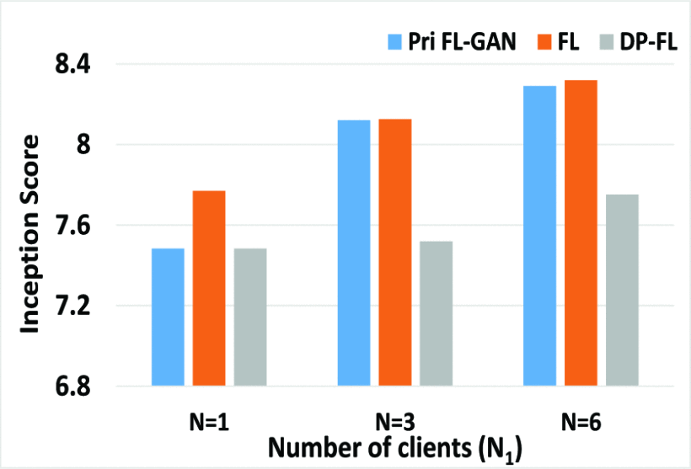
4. Experiment
동일한 구성과 매개변수를 사용하여 프라이버시 보호가 없는 알고리즘(FL-GAN), FL, DP-FL을 비교함
세 가지 모델이 동일한 라운드 수에 대해 훈련된 후 세 가지 다른 수의 데이터 보유자의 상황에서 합성 데이터의 IS(Inception Score) 계산
*IS란? GAN과 같은 생성 이미지 모델로 생성된 이미지의 품질을 평가하는 데 사용되는 알고리즘
평가 지표의 경우 점수가 높을수록 생성된 이미지의 품질이 높고 다양성이 큼
Notes:
밑 그림은 MNIST 데이터셋에서 IS비교한 그림이다.
모든 개인정보보호 매개변수에서 DP-FL보다 합성 이미지의 품질이 더 높다는 것을 알 수 있음

Slide 14
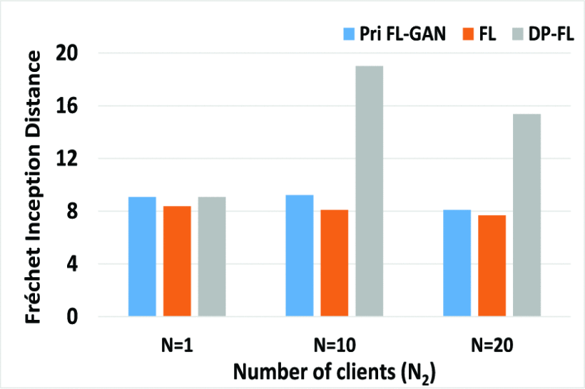
4. Experiment
CelebA 데이터셋의 FID 비교
결과를 더욱 설득력 있게 만들기 위해 생성된 데이터를 평가하기 위해 FID(Frechet Inception Distance)도 사용
FID(Frechet Inception Distance)는 표준에 따라 점수가 낮을수록 합성 데이터 품질이 높아짐

Slide 15
5. Conclusion
실험 결과
본 논문에서 제안하는 Private FL-GAN은 프라이버시 보호 합성 데이터 생성으로 사용됨
데이터의 분산 저장을 목표로 알고리즘은 차등 프라이버시 기술을 사용하여 교육 데이터 보호의 경우 합성 데이터 생성 모델을 얻음
각 데이터베이스의 데이터를 최대한 활용하기 위해 전략적으로 연속 학습 방법을 사용하여 고품질 모델을 신속하게 학습함
두 개의 공개 데이터셋에 대한 실험을 수행했으며 실험 결과는 우리 알고리즘이 고품질 합성 데이터를 생성할 수 있음을 보여줌
향후 작업을 위해 생성된 데이터의 유형을 확장하는 것을 고려함

Slide 16
6. Additionally
Lipschitz 한계와 차등 프라이버시 민감도 적용
본 논문에서 제안하는 Private FL-GAN과 PG-FFL + GAN 비교

Slide 17
감사합니다

